Slide 1


Vuex

Slide 2
Vuex - Visão Geral
O que é?
Padrão criado pela equipe Vue para manutenção do estado de uma aplicação. É inspirado no Flux e Redux
Permite que centralizemos os dados de nossa aplicação em um local específico

Slide 3
Vuex - Visão Geral
Por que usar?
A comunicação entre componentes com passagem de dados em uma aplicação de larga escala pode se tornar bem desafiadora e nosso código pode ficar repetitivo
Ao centralizar a informação em apenas um local, fica mais fácil de acessarmos os dados, não importa o componente que estivermos

Slide 4
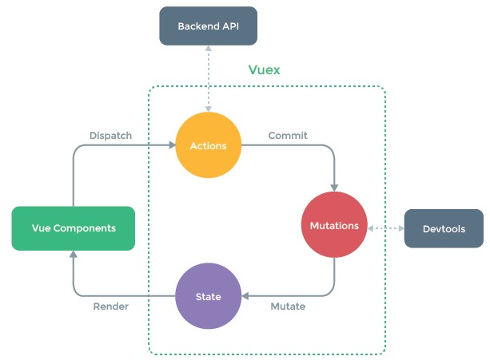
Vuex - Visão Geral
Diagrama
Fonte: Documentação Vuex

Slide 5
Vuex - Visão Geral
Instalação
Podemos adicionar o Vuex à nossa aplicação de três maneiras
1 - CDN
2 - npm
3 - Yarn

Slide 6
Vuex - Visão Geral
CDN
Basta informar o caminho da CDN em uma tag <script> após a tag <script> que carrega o Vue na página
<script src="https://unpkg.com/vuex">
</script> -> Carrega a última versão do Vuex
<script src="https://unpkg.com/vuex@2.0.0">
</script> -> Carrega uma versão específica do Vuex

Slide 7
Vuex - Visão Geral
npm
Basta executar o comando para instalar esse pacote
npm install vuex -> Instala a última versão do Vuex
npm install vuex@2.0 -> Instala uma versão específica do Vuex

Slide 8
Vuex - Visão Geral
Yarn
Basta executar o comando para adicionar esse pacote ao projeto
yarn add vuex -> Adiciona a última versão do Vuex
yarn add vuex@2.0 -> Adiciona uma versão específica do Vuex

Slide 9
Vuex - Visão Geral
npm / Yarn
Após isso, é necessário adicionar o Vuex ao nosso código. Fazemos isso em nosso arquivo JS principal
import Vuex from 'vuex'
Vue.use(Vuex);

Slide 10


